Slide 1
مرز های باحال
کاری از نویسندگان وبلاگ مجله نوجوان
لطفا نظر یادتون نره!!!

Slide 2
بسم الله الرحمن الرحیم

Slide 3
مرز بین هلند و بلژیک

Slide 4
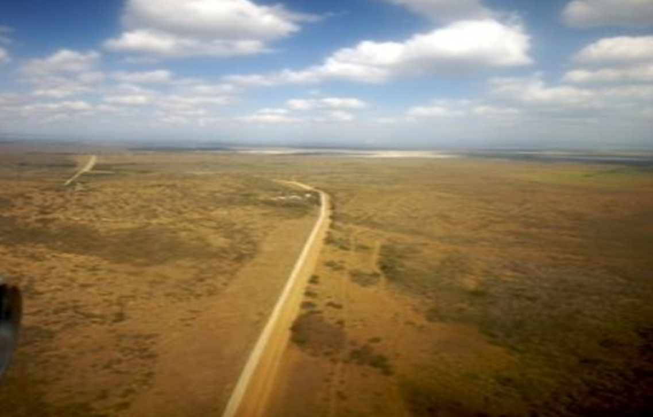
مرز کوبا و آمریکا در گوانتانامو

Slide 5
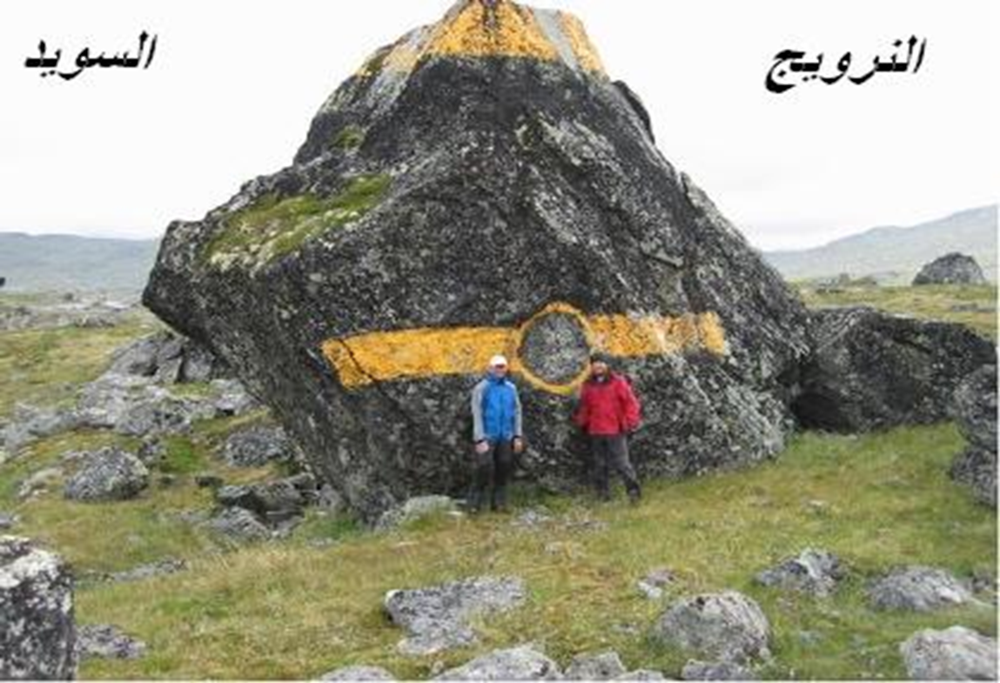
مرز نروژ و سوئد

Slide 6
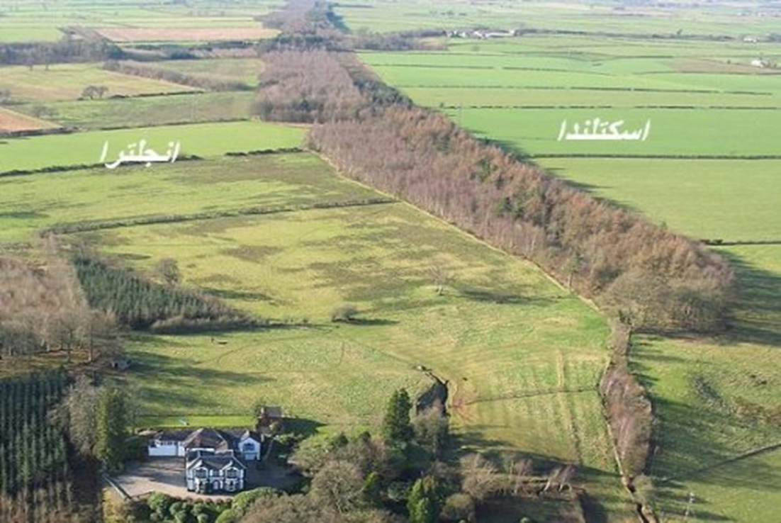
مرز مزرعه ای بین اسکاتلند و انگلیس

Slide 7
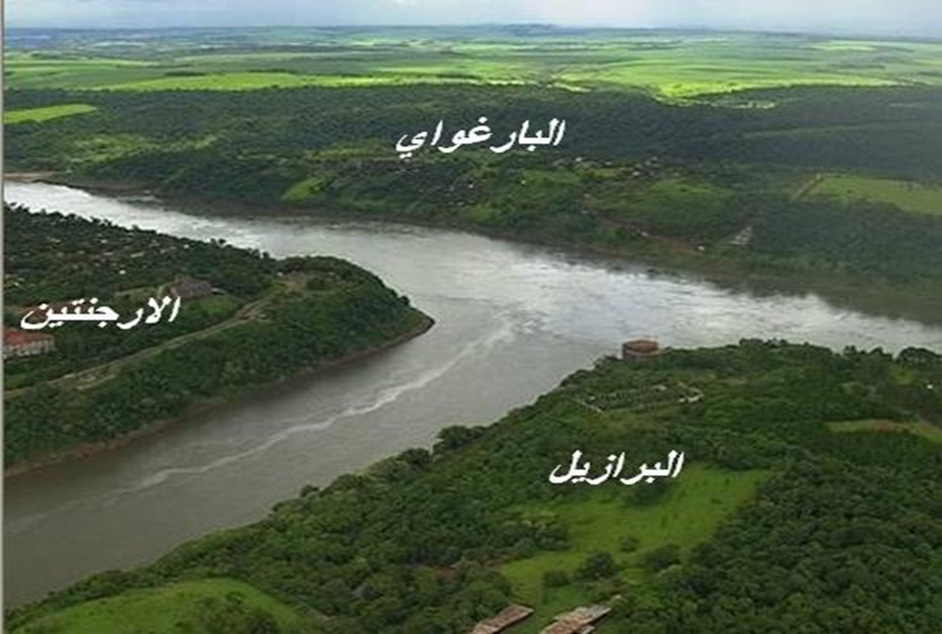
مرز رودخانه ای سه کشور آمریکای لاتین

Slide 8
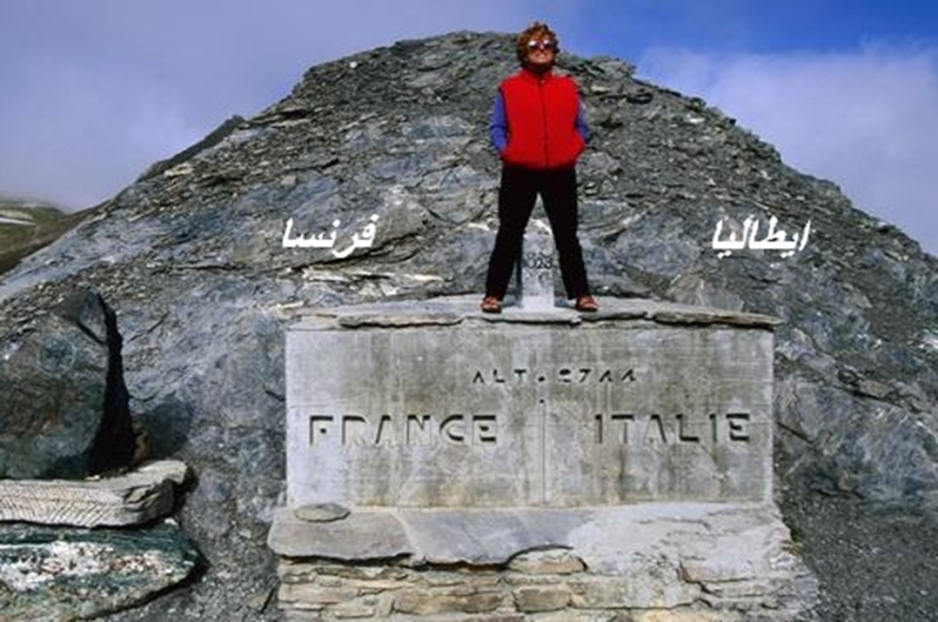
مرز ایتالیا و فرانسه

Slide 9
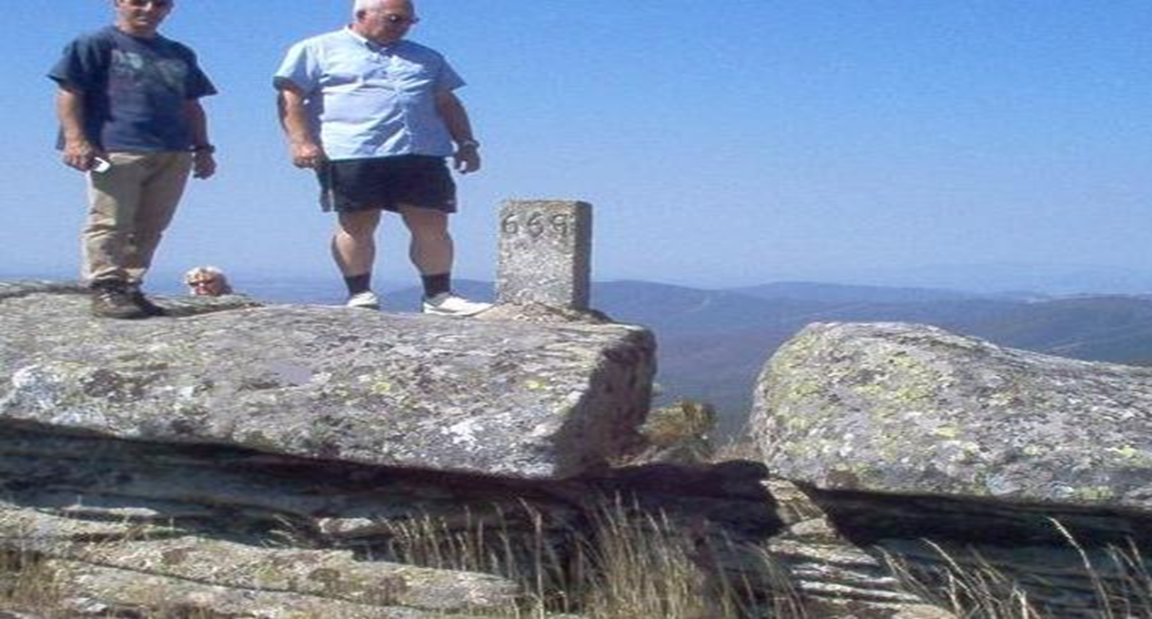
مرز اسپانیا و پرتغال

Slide 10
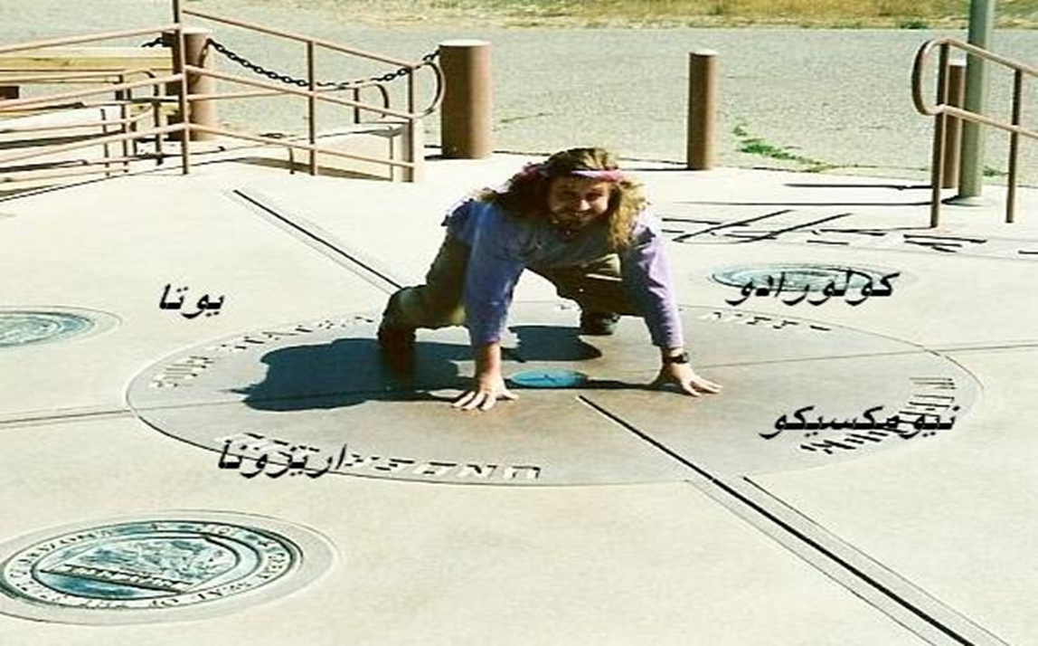
حضور همزمان در چهار ایالت آمریکا

Slide 11
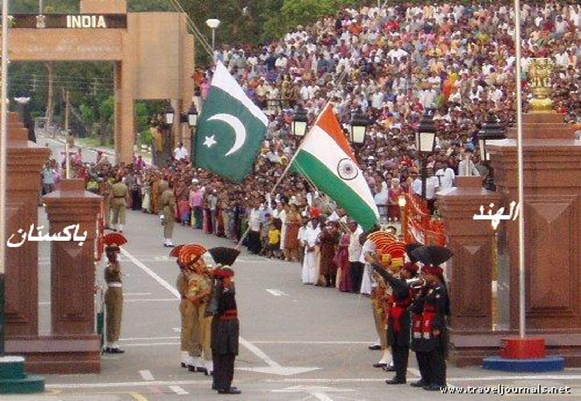
خط عدم تجاوز هند و پاکستان

Slide 12
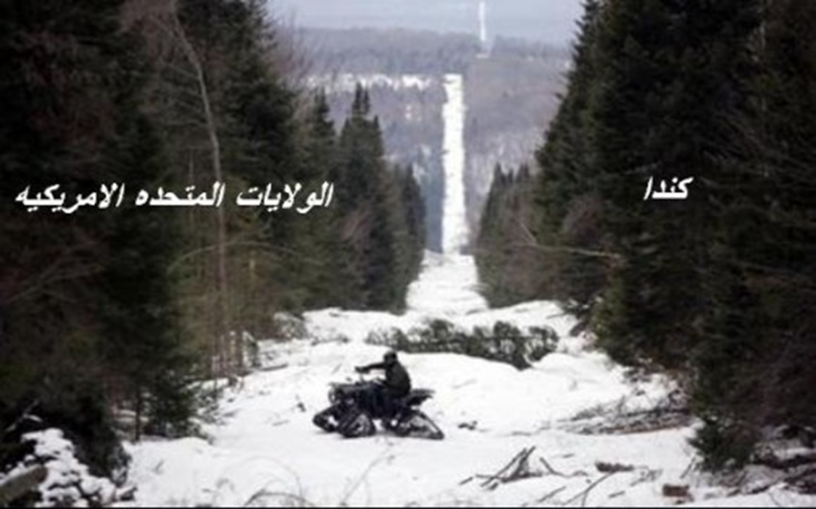
راه سفید بین آمریکا و کانادا

Slide 13
خسته نباشید

